Slide 1
§2 相对论的基本原理
洛伦兹变换

Slide 2
1. 相对论的基本原理
两条基本假设，爱因斯坦（Einstein）在总结新的实验事实之后提出。

Slide 3
（1）相对性原理
所有惯性参考系都是等价的。物理规律对于所有惯性参考系都可以表为相同形式。也就是不论通过力学现象，还是电磁现象，或其他现象，都无法觉察出所处参考系的任何“绝对运动” 。
相对性原理是被大量实验事实所精确检验过的物理学基本原理。

Slide 4
（2）光速不变原理
真空中的光速相对于任何惯性系沿任一方向恒为c，并与光源运动无关。

Slide 5
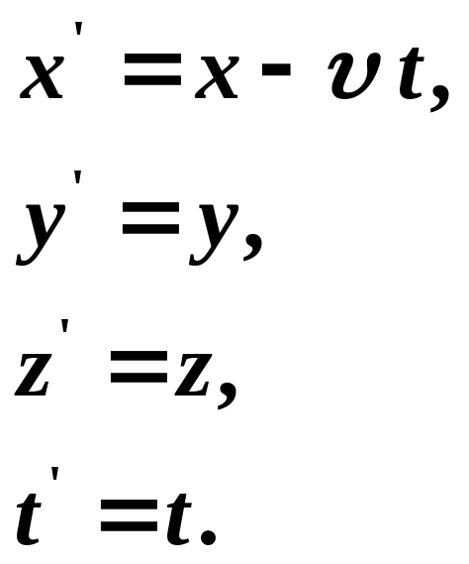
相对论的基本假设是和旧时空概念矛盾的。旧时空概念是从低速力学现象抽象出来的,集中反映在关于惯性坐标系的伽利略（Galileo）变换中。设惯性系Σ´相对于Σ以速度υ运动,并选x和x´轴沿运动方向，伽利略变换式为
反映的时空观的特征是时间与空间的分离。时间在宇宙中均匀流逝着，而空间好象一个容器,两者之间没有联系，也不与物质运动发生关系。

Slide 6
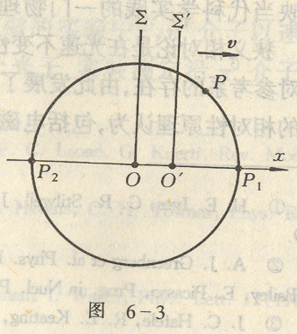
在低速现象中还没有暴露出这种观点的错误，但是在高速现象中旧时空观与客观实际的矛盾立即显示出来。光速不变性与旧时空观矛盾的性质可以用一个简单例子说明。
如图，设有一光源和一些接收仪器，我们在惯性系Σ观察闪光的发射和接收。取光源发出闪光时刻所在点为Σ的原点O。在Σ上观察，1秒之后光波到达半径为c的球面上，这时处于球面上的一些接收器(图中的P₁、P₂和P等)同时接收到光讯号。这球面是一个波阵面。

Slide 7
再考察在另一惯性参考系 Σ´上对所发生的物理事件是怎样描述的。
设Σ´相对于Σ以速度υ沿x轴方向运动，并取光源发光时刻所在点为原点O´。即在光源发光时刻，两参考系Σ和Σ´的原点O 和O´重合。当接收器接收到光波时， O´已经离开O。当P₁接收到讯号时，O´距 P₁较近，而距P ₂ 较远。但由于Σ´上所测量的光速仍然是c，因此Σ´上的观察者必然认为，光波到达P₁的时刻必然较早于到达P₂的时刻。

Slide 8
原来在Σ上观察到同时发生的两事件（P₁和P₂同时接收到光波），在Σ´上看来就变为不同时。原来在Σ上看到的波阵面是球面P₁PP₂，而在Σ´上看来，由于光波不是同时到达此面上，因此波阵面不再是P₁PP₂面，而是另外一个以O´为球心的球面。

Slide 9
可以看出，光速不变性所导致的时空概念是和经典时空观有深刻矛盾的。所有最基本的时空概念，如同时性，距离，时间，速度等都要根据新的实验事实重新加以探讨。
相对论的一个主要内容就是关于时空的理论。

Slide 10
时间和空间是运动着的物质存在形式。时空概念是从物质运动中抽象出来的，而不是独立于物质运动之外的概念。离开物质及其运动，就没有所谓绝对的时空概念。
在经典力学中，由低速现象抽象出来的时空观带有一定局限性，当我们研究高速现象特别是电磁波传播现象时，发现旧时空观与实验事实相矛盾，这是完全可以理解的。人们对时空的认识和对一切事物的认识一样，都是在不断的实践中逐步发展和加深的。

Slide 11
2. 间隔不变性
与旧时空观集中反映在伽利略变换式一样，相对论时空观集中反映在从一惯性系到另一惯性系的时空坐标变换式。
相应地，根据相对论基本原理可导出相对论时空坐标变换式。

Slide 12
事件:
在惯性系 Σ上用四个坐标(x，y，z，t)表示在另一惯性系Σ´上用(x'，y´，z´，t´)表示
——这是从物质运动中抽象出来的概念，物质运动可以看作一连串事件的发展过程。事件可以有各种不同的具体内容，但是它总是在一定地点于一定时刻发生的。

Slide 13
惯性系: 要求从一惯性系到另一惯性系的时空坐标变换必须是线性的。
设有一不受外力作用的物体相对于惯性系Σ作匀速运动，它的运动方程由x和t的线性关系描述。在另一惯性系Σ´上观察，这物体也是做匀速运动，因而用x´和t´的线性关系描述。由此可知,从(x,t)到(x´,t´)的变换式必须是线性的。

Slide 14
再考察光速不变性对时空变换的限制。考虑两特殊事件：第一事件为光讯号在某时刻从O点发出，第二事件是在另一地点 P接收到该讯号。选取两参考系的原点在闪光发出时刻重合，并且同时开始计时，即第一事件在两参考系中都用(0,0,0,0)表示。

Slide 15
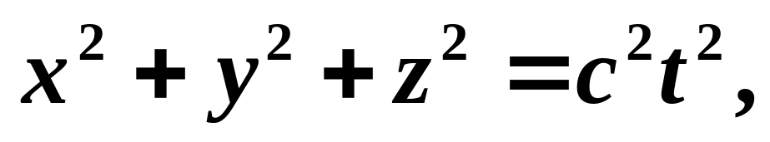
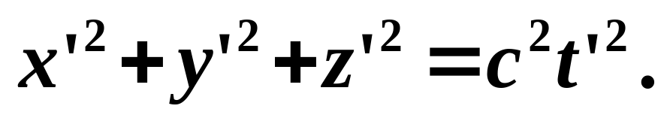
设物体P接收到讯号的空时坐标在两参考系上分别为(x,y,z,t)和(x´,y´,z´,t´)由于两参考系上测出的光速都是c，因而有

Slide 16
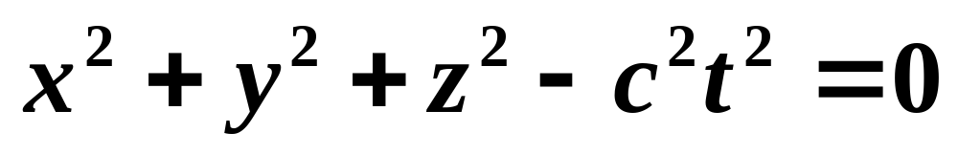
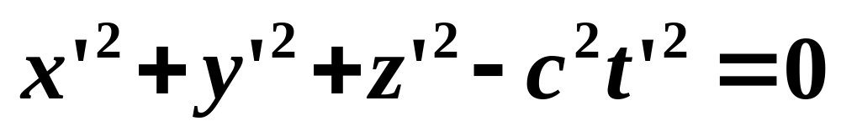

Slide 17
上面我们选择了两特殊事件，这两事件之间用光讯号联系着。一般来说，两事件不一定用光讯号联系，它们可能用其他方式联系，或者根本没有任何联系。以第一事件空时坐标为(0,0,0,0)，则第二事件空时坐标(x,y,z,t)可以是任意的。在这情形下，二次式就不一定为零，而是可以取任意值。我们要寻找的就是在一般情况下，上述二次式应有什么关系。

Slide 18
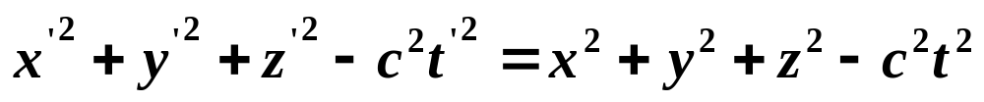
由于系数A不依赖于相对速度的方向，因此上面两式中的A应该是一样的。比较以上两式可得A²=1，由变换的连续性应取A=＋1。因此有
——光速不变性的数学表示，它是相对论时空观的一个基本关系。

Slide 19
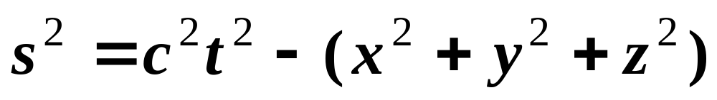
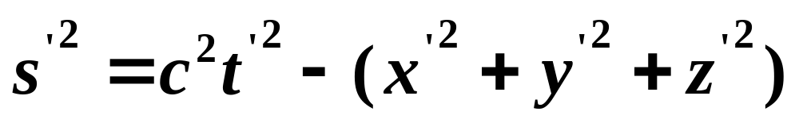
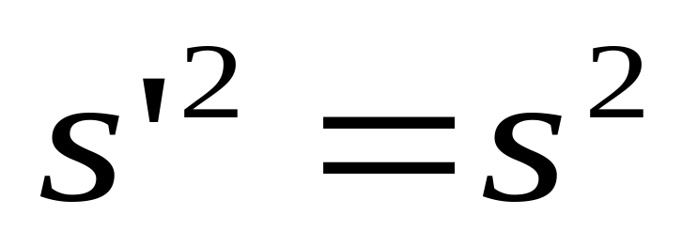
事件(x,y,z,t)和事件(0,0,0,0)之间的间隔
在另一惯性参考系中观察到这两事件的间隔
间隔不变性，两事件的间隔不因参考系变换而改变。

Slide 20
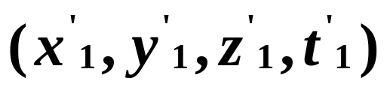
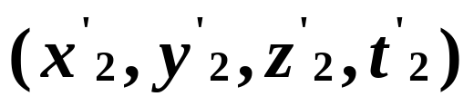
一般来说,两事件(x₁,y₁,z₁,t₁)与(x₂,y₂,z₂,t₂)的间隔
在另一参考系上观察这两事件的空时坐标为
和
相应的间隔
间隔不变性： s²=s´² 。

Slide 21
间隔是相对论时空观的一个基本概念。若两事件在同一地点相继发生，令t₂−t₁=Δt，有s²=c²Δt² 。在这情形下间隔就是光速乘以时间的平方。若两事件同时在不同地点发生，则 s²=−(Δx)²。在这情形下，间隔就是两事件的空间距离平方的负值。
可见，间隔概念是把时间与空间距离统一起来的一个概念，其物理含义在下一节中再进一步讨论。

Slide 22
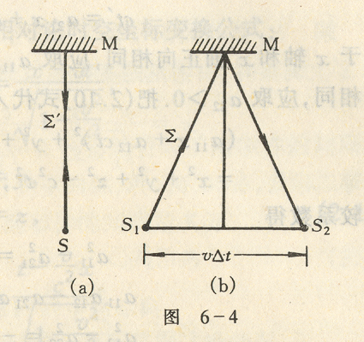
例1 参考系Σ´相对于Σ以速度υ沿x轴方向运动。在Σ´上有一静止光源S和一反射镜M,两者相距为z₀´。从S上向z´轴方向发出闪光，经 M反射后回到S。求两参考系上观察到的闪光发出和接收的时间和间隔。

Slide 23
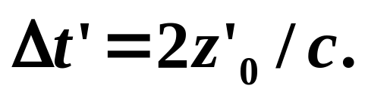
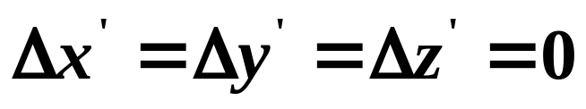
解
两参考系上观察到的物理过程如图所示。在Σ´上观察，闪光发出和接收之间的时间为
发出和接收是在同一地点S上发生，因此
两事件的间隔

Slide 24
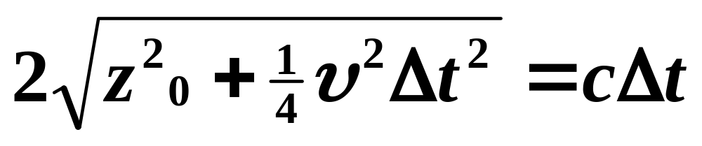
在Σ上观察，设闪光发出和接收之间的时间为Δt，在这时间内，光源已运动了Δx= υΔt 。光讯号传播的路程为

Slide 25
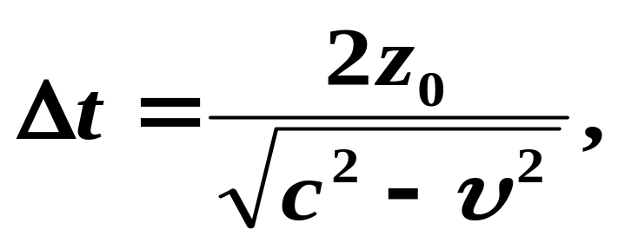
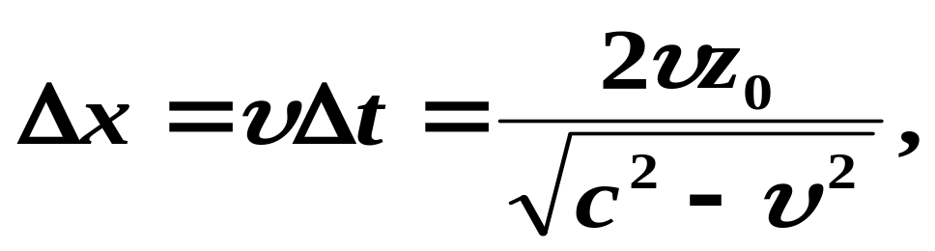
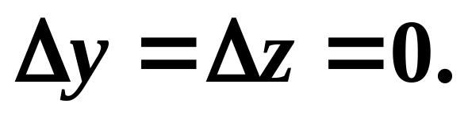
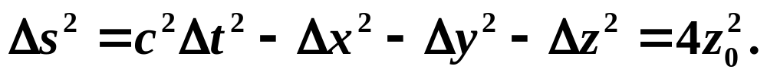
两事件的间隔

Slide 26
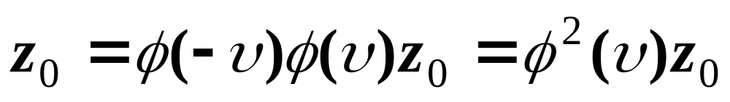
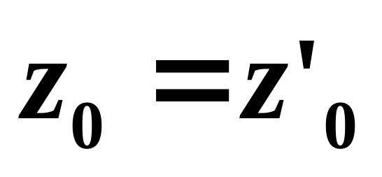
与υ正交方向的距离是不变的。因为若z₀´= φ(υ)z₀，由相对性原理应有z₀= φ(-υ) z₀´ 。但由于空间没有特定方向，φ(υ)只能依赖于υ的数值，而不依赖于其方向。由
得φ²(υ)=1，再由变换的连续性应有φ(υ)=1，因此

Slide 27
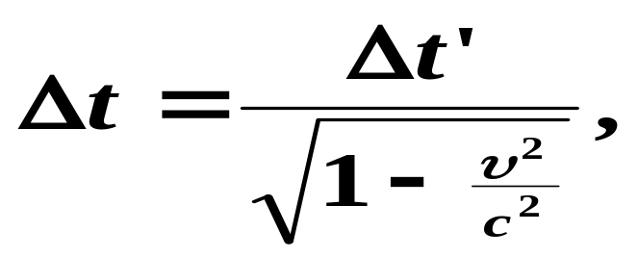
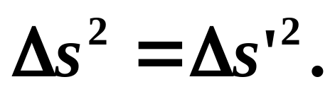
比较以上两公式，得
由此可见，在两参考系中观察到的两事件之间的时间是不同的，但间隔Δs²则是一样的。

Slide 28
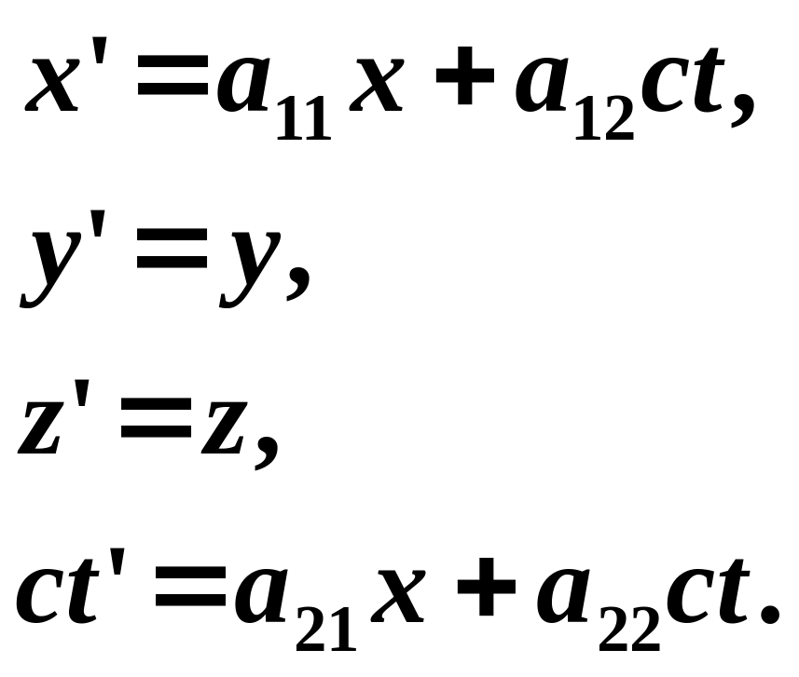
3. 洛伦兹变换
根据变换的线性和间隔不变性,可以导出相对论时空坐标变换关系。为了简单,选两坐标系的x轴和x´轴都沿Σ´相对于Σ的运动方向。这种情况下，y和z不变,变换具有特殊形式

Slide 29
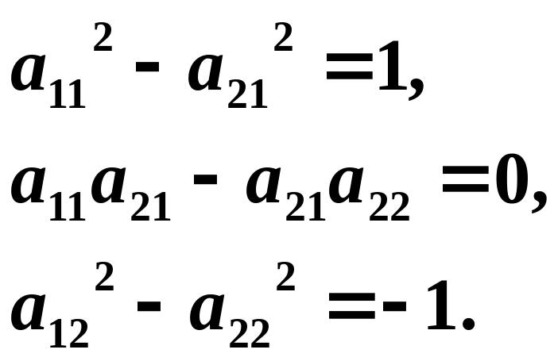
由于x轴和x´轴正向相同,应取a₁₁＞0;又由于时间t与t´的正向相同,应取a₂₂>0。
比较系数得

Slide 30
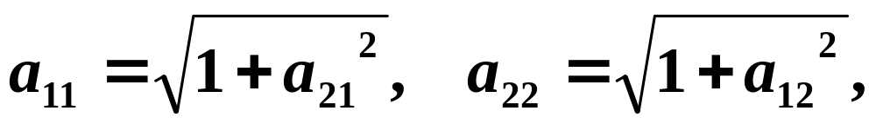
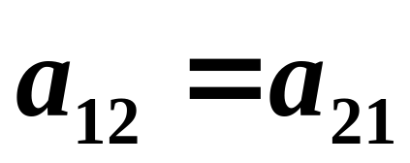
由第一和第三式得
代入第二式得
这些系数都可以用Σ´相对于Σ的运动速度表出。设 Σ´的原点为O´。在 Σ´上观察, O´点以速度υ沿x轴方向运动，因此其坐标为x= υt。但O´点在 Σ´上的坐标永远是x´=0。因而由第一式有

Slide 31
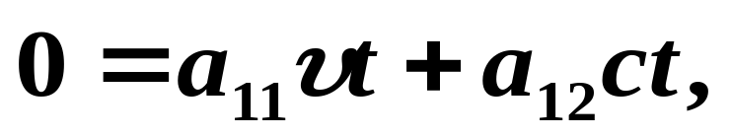
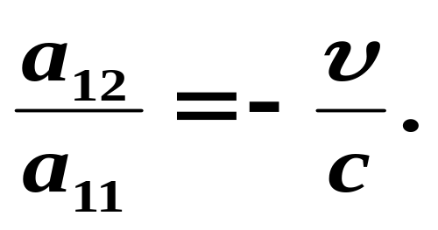
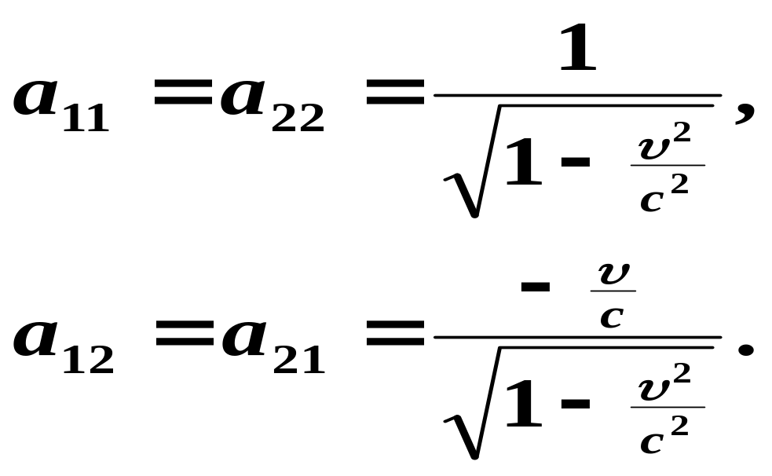

Slide 32
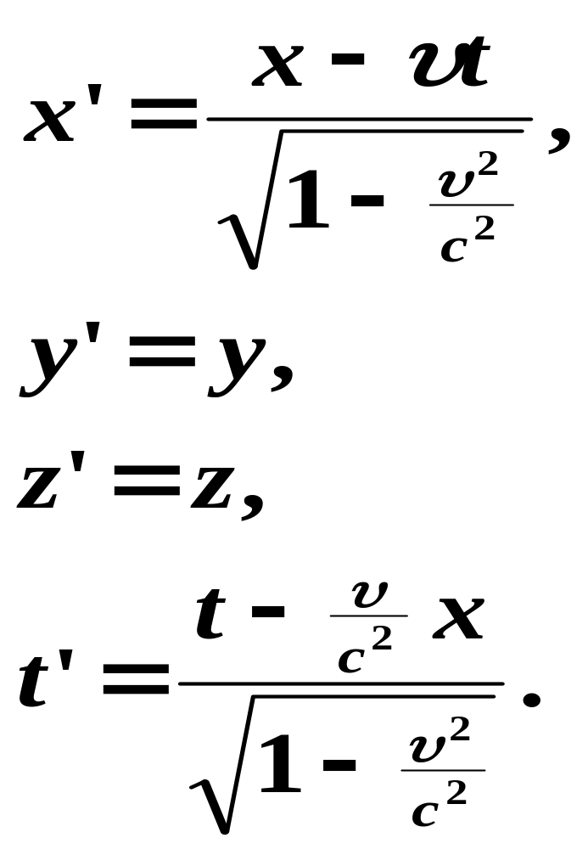
相对论时空坐标变换公式:

Slide 33
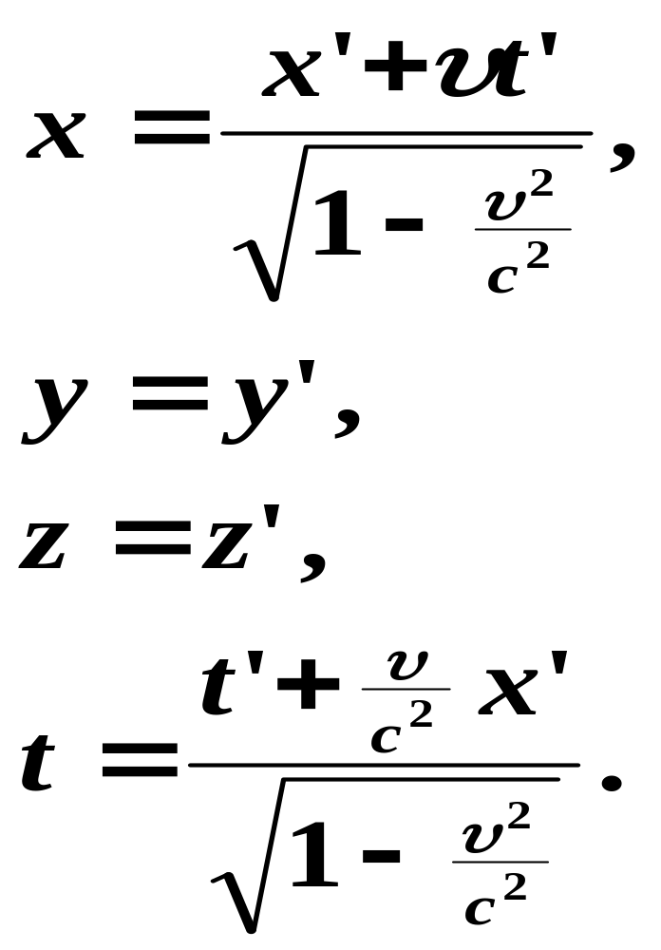
解出x,y,z,t可得反变换式。用相对性原理可以更简单地导出反变换。因为Σ和Σ´是等价的,所以从Σ系到Σ´系的变换应该与从Σ´系到Σ系的变换具有相同形式。若Σ´相对于Σ的运动速度为υ(沿x轴方向),则Σ相对于Σ´的速度为-υ 。因此只要把式中的υ改为-υ即得反变换式

Slide 34
上述变换式称为洛伦兹变换式，它是同一事件在两不同参考系上观察的时空坐标之间的关系。洛伦兹变换反映相对论的时空观，其物理意义在下一节中讨论。

Slide 35
例2 在图中，设闪光从O点发出。在Σ上观察，光讯号于1秒之后同时被P₁和P₂接收到。设Σ´相对于Σ的运动速度为0.8c，求P₁和P₂接收到讯号时在Σ´上的时刻和位置。

Slide 36
解
P₁ 接收到讯号在Σ上的空时坐标为(c,0,0,1) 。这事件在Σ´上观察时,由洛伦兹变换式得

Slide 37
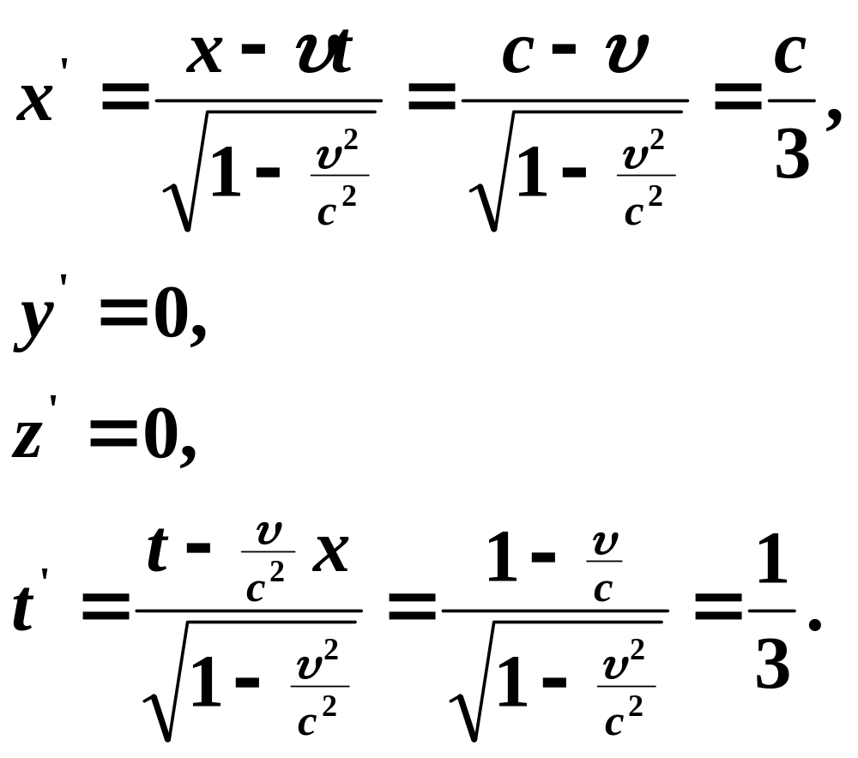
即P₁接收到讯号时在Σ´上的空时坐标为(c/3,0,0,1/3)。注意在Σ´上测得沿x´轴方向的光速为x´/t´=c。

Slide 38
P₂ 接收到讯号时在Σ上的空时坐标为（−c,0,0,1） 。由洛伦兹变换式可得该事件在Σ´上的空时坐标为（−3c,0,0,3） 。注意沿−x´轴方向的光速仍为c。
在Σ上同时的两事件（P₁ 和P₂同时接收到讯号），在Σ´上看来变为不同时，P₁接收到光波较早于P ₂ 接收到光波。

Slide 39
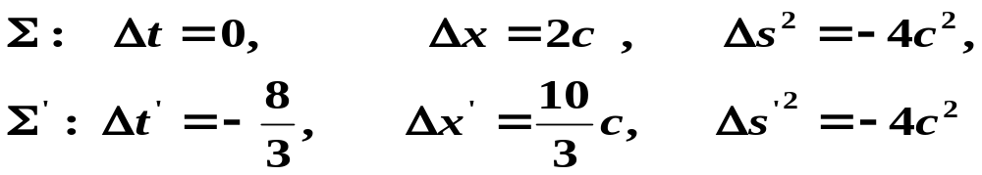
在Σ和Σ´上观察到P ₁和P₂ 接收到讯号这两事件之间的时间差别，空间距离和间隔分别为
可以看出,两参考系上测得P ₁和P₂ 之间的距离不同，但两事件的间隔是一致的。
从本节的两个例题可见，相对论的时间、距离是相对的，同时性也是相对的，但两事件的间隔却有绝对意义。

